Slide 1

最愛的動物介紹
資料整理：阿珉

Slide 2
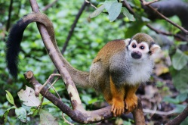
松鼠猴
分佈：哥倫比亞、祕魯及巴西的安地斯山地帶
叫聲變化最多的靈長類動物
珍貴稀有保育類

Slide 3
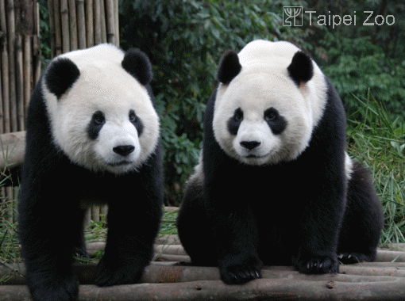
大貓熊
食物有99%為竹子
全年活動
站立身高約1.6-1.8公尺，體重約70-150公斤，身體呈圓圓胖胖的桶型

Slide 4
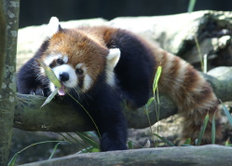
小貓熊
生活在海拔1,800-4,000公尺山區的森林或竹林
夜行性或晨昏活動
擅長爬樹
興奮時會有麝香的氣味從肛門排出，牠們會用肛門部位摩擦物體，留下氣味來宣示領域

Slide 5
資料來源
松鼠猴http://newweb.zoo.gov.tw/Pager/Show/ZooData_Index_Show.aspx?Animal_ID=27
大貓熊http://newweb.zoo.gov.tw/panda/details.html
小貓熊http://newweb.zoo.gov.tw/Pager/Show/ZooData_Index_Show.aspx?Animal_ID=164

